Slide 1

ÜDVÖZLÖK MINDENKIT!
Fehér László Péter vagyok
Email: prooktatasflp@gmail.com
More info on how to use this template at www.slidescarnival.com/help-use-presentation-template
This template is free to use under Creative Commons Attribution license. You can keep the Credits slide or mention SlidesCarnival and other resources used in a slide footer.

Slide 2
JAVASCRIPT Típusok és konverziók

Slide 3
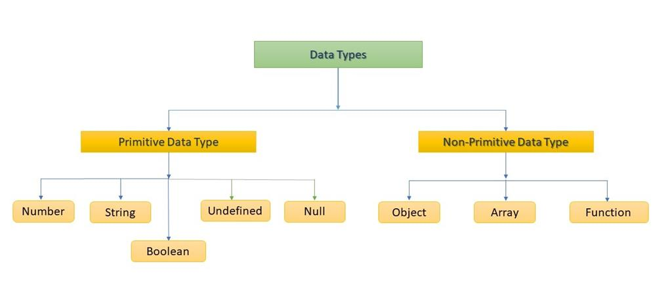

Slide 4
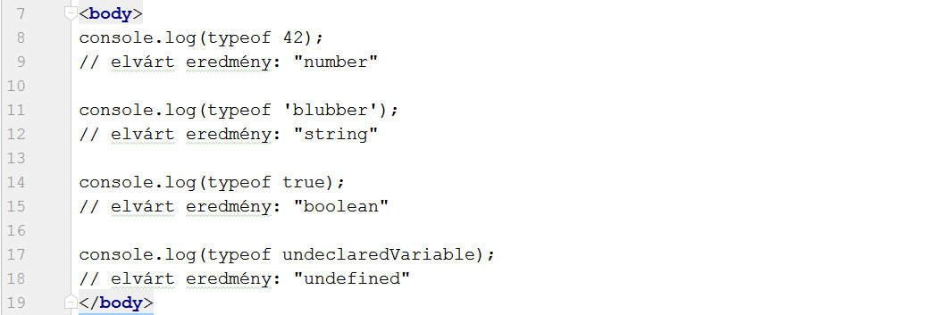
Javascript Típusok
typeof
operátor

Slide 5
Javascript Típusok
parseInt(),
parseFloat()
függvények

Slide 6
Konverzió
parseInt() szövegből egész szám
parseFloat() szövegből lebegőpontos szám
toString() számból szöveg
toFixed() számból szöveg, megadott pontossággal

Slide 7
JAVASCRIPT Vezérlési szerkezetek

Slide 8
Miért jó? (Kell ez nekem?) => Igen! ☺
A program egy lépéssorozat
Ezt a folyamatot lehet befolyásolni
Így lehet az adott problémára megoldást készíteni. (Algoritmus)

Slide 9
Logikai kifejezések
true, false => igaz/hamis
Műveletek: vagy/or, és/and
Jelölés a js-ben
Vagy => || (Alt Gr+w)*2
És => && (Alt Gr+c)*2
Nem => !

Slide 10
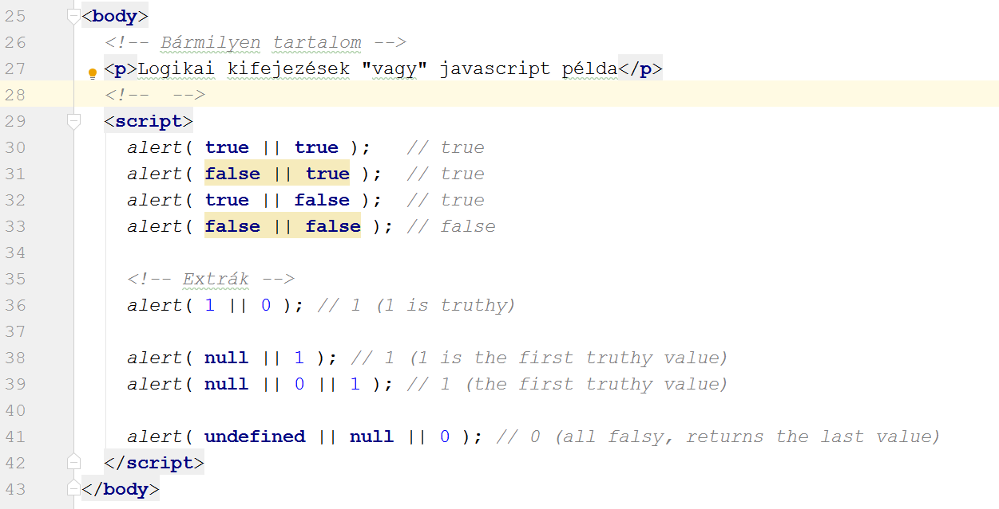
Javascript logikai értékek
VAGY

Slide 11
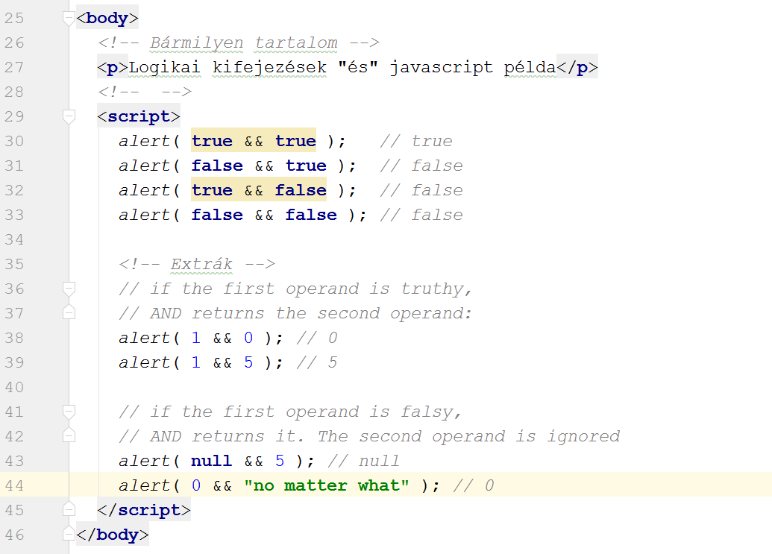
Javascript logikai értékek
ÉS

Slide 12
Javascript logikai értékek
NEM

Slide 13

Kávéba tej kell!
Mit tehetek?
Van tej ?
Nincs tej?
Ha van tej akkor … különben …

Slide 14
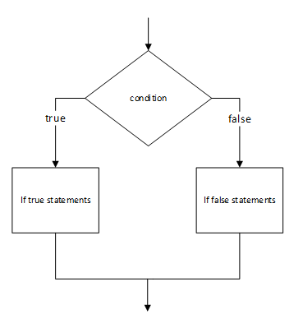
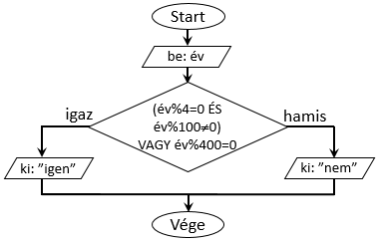
If then else

Slide 15
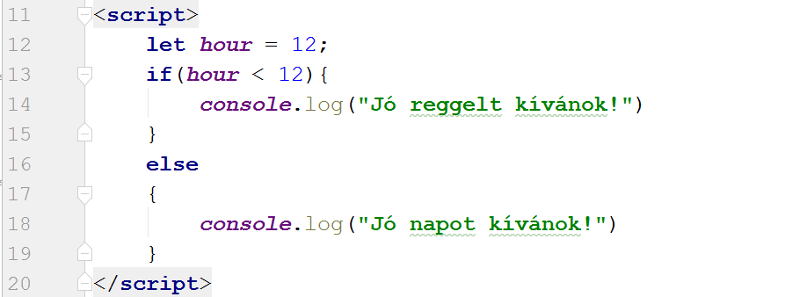
Javascript feltétel if else

Slide 16
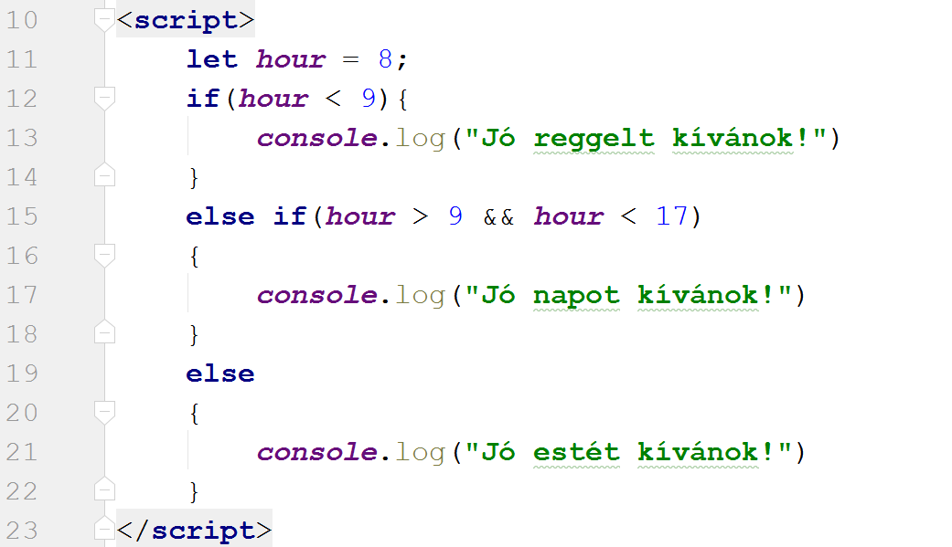
Javascript feltétel
If else if

Slide 17
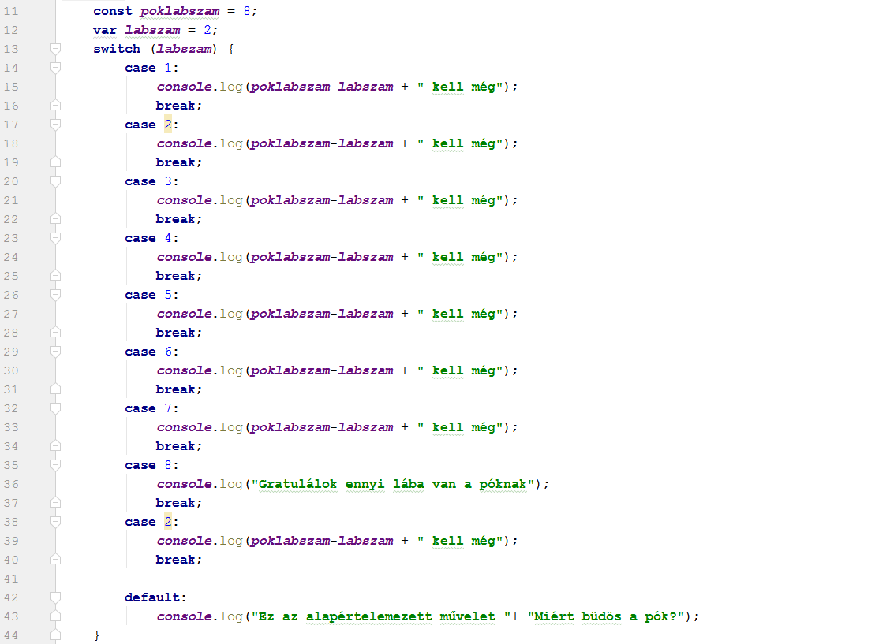
Javascript feltétel switch case

Slide 18
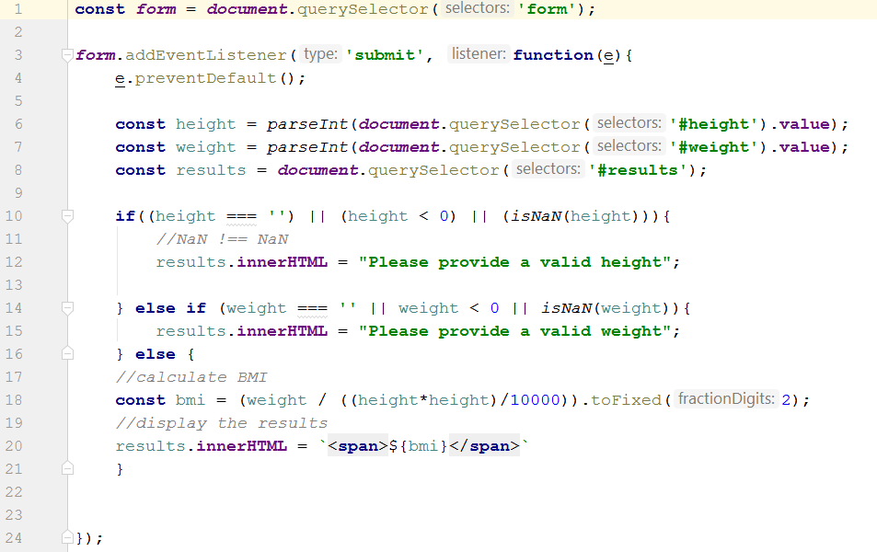
Program
BMI kalkulátor jobbítása☺
(Example2/index.html)
A hibás adatok kiszűrése.

Slide 19
BMI kalkulátor tökéletesítése
Mi lenne, ha egyenesen csak számokat lehetne beírni?
Valaki készített már rá megoldást?
Gyűjtő oldalak: https://speckyboy.com/top-50-javascript/
Input mező formázó: https://nosir.github.io/cleave.js/

Slide 20
Kávé mézzel!
Mit teszek, hogy édes legyen?
Megkeverem…
Addig keverem, ameddig el nem olvad

Slide 21
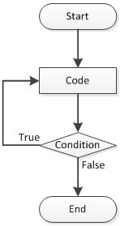
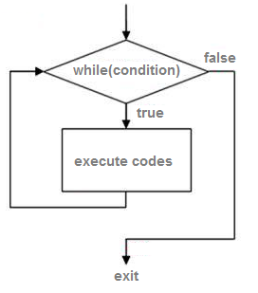
For, while

Slide 22
Javascript ciklus

Slide 23

Egy újabb változó típus (tömb/array)
Számozott fiókos szekrény

Slide 24
Javascript tömb

Slide 25
Miről volt szó
Változók típusa
3-6 dia. Number, string,
Logikai érték/műveletek
8-12. dia, logikai műveletek.
Feltétel
13-15 dia.
Ciklus / ismétlődő végrehajtás
19-21.
Tömb típus
24 dia.

Slide 26
Köszönöm a figyelmet
Kérdések?
Levélben megkereshet:
prooktatasflp@gmail.com
https://github.com/laszlofeher/javascriptalapok

